Slide 1

Rojas Cervantes Octavio
Trujano Ramos Arturo
Davila Maya Azarel Jahdai

Slide 2

Es un Sistema de Gestión de Bases de Datos Relacionales (RDBMS) desarrollado por la empresa IBM.

Slide 3

Diseñado para entornos empresariales de alto rendimiento (Bancos, Aerolíneas, Retail)

Slide 4
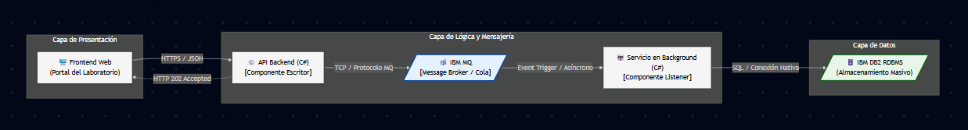
El Problema Tradicional (Síncrono): Los sistemas se bloquean esperando respuestas directas (Cuellos de botella).
La Solución (Asíncrono): Uso de una Cola de Mensajes (Buzón intermedio).
El Escritor (Productor): Envía la instrucción o el paquete de datos a la cola y se retira.
El Listener (Oyente/Consumidor): Monitorea la cola, detecta el evento de un nuevo mensaje, lo toma y lo procesa.
Ventaja Principal: Desacoplamiento y tolerancia a fallos.

Slide 5
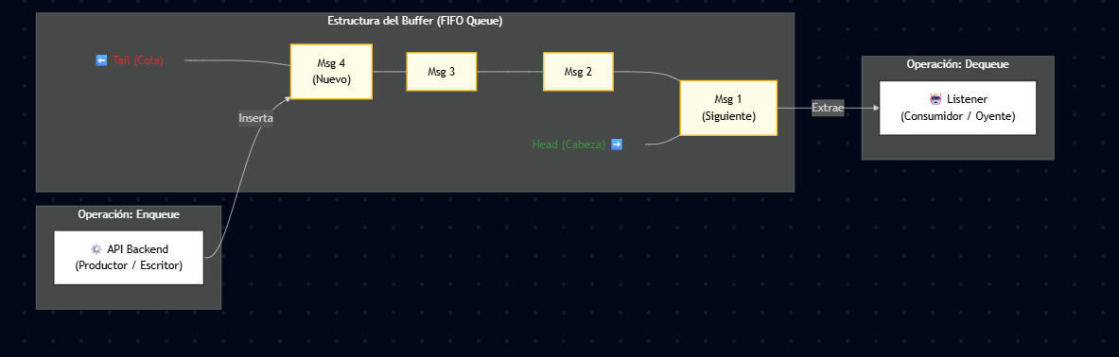
Definición: Estructura de datos temporal que almacena información hasta que pueda ser procesada.
Mecanismo: FIFO (First-In, First-Out / El primero en entrar es el primero en salir).
Función Principal: Actuar como un buffer o amortiguador entre dos sistemas que operan a diferentes velocidades.
Tolerancia a fallos: Previene la pérdida de datos si el servidor de destino se apaga.

Slide 6
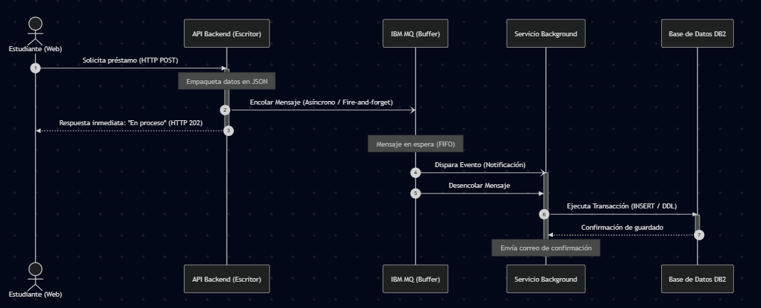
Productor (Escritor): El sistema que genera el paquete de datos y lo inyecta en la cola. Se desconecta inmediatamente.
El Evento: La señal automática de que un nuevo mensaje ha llegado al buzón.
Consumidor (Listener): Proceso en segundo plano que reacciona al evento, extrae el mensaje de la cola y lo ejecuta en la base de datos.
Resultado: Desacoplamiento total de los sistemas.

Slide 7
CARACTERISTICAS
Soporte nativo de JSON y XML: Permite almacenar documentos semiestructurados directamente en las tablas sin necesidad de descomponerlos
Consultas unificadas: Se puede utilizar el lenguaje SQL estándar para consultar datos relacionales y, al mismo tiempo, extraer atributos de un objeto JSON en la misma línea de código.
Beneficio real: Ideal para proyectos modernos donde ciertas entidades tienen características muy variables (por ejemplo, catálogos de productos con especificaciones técnicas distintas).
Almacenamiento por columnas: En lugar de leer toda una fila para obtener un dato, Db2 lee solo las columnas necesarias, reduciendo drásticamente el uso del disco y memoria.

Slide 8
CARACTERISTICAS
Procesamiento de memoria (In-Memory): Diseñado para cargar los datos analíticos directamente en la memoria RAM, maximizando la velocidad de respuesta.
Compresion de datos extrema: Utiliza algoritmos avanzados que permiten procesar los datos directamente en su estado comprimido, sin perder tiempo en descomprimirlos primero.
Tecnologia HADR (High Availability Disaster Recovery): Replica los datos constantemente a un servidor secundario. Si el servidor principal sufre un apagón, el secundario toma el control en segundos sin pérdida de datos.
Seguridas y cifrado nativo : Los datos se cifran automáticamente cuando están guardados en el disco (en reposo) y cuando viajan por la red (en tránsito), cumpliendo con normativas internacionales de protección de datos.

Slide 9
REQUISITOS HARDWARE
Procesador (CPU):Se requiere un mínimo absoluto de 2 núcleos (vCPUs) dedicados para que los hilos de procesamiento de compresión funcionen.
Memoria RAM: Mínimo de 4 GB de RAM libres asignados únicamente al proceso de Db2. Recomendado: 8 GB de RAM o más si la computadora se usará tanto de servidor como de estación de programación (para que no se congele al abrir el IDE de desarrollo).
Almacenamiento (Disco Duro):Mínimo 5 GB a 10 GB de espacio libre en disco exclusivamente para el software base, herramientas y logs de transacciones iniciales.
REQUISITOS SOFTWARE
Linux (Entorno nativo recomendado): Red Hat Enterprise Linux (RHEL), SUSE Linux Enterprise Server (SLES) y distribuciones basadas en Ubuntu LTS.
Windows: Windows Server (2016 o superior) o Windows 10/11 en sus versiones de 64 bits (Pro, Enterprise o Education). Nota: No se soporta formalmente en versiones "Home".

Slide 10
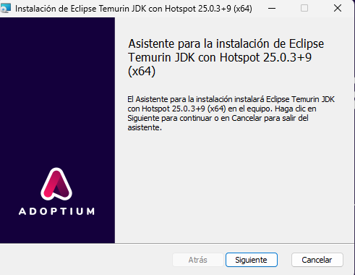
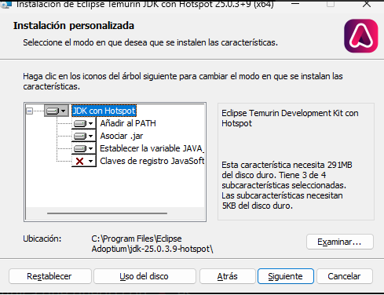
Instalación

Slide 11
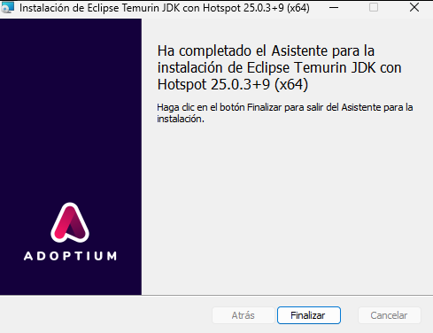
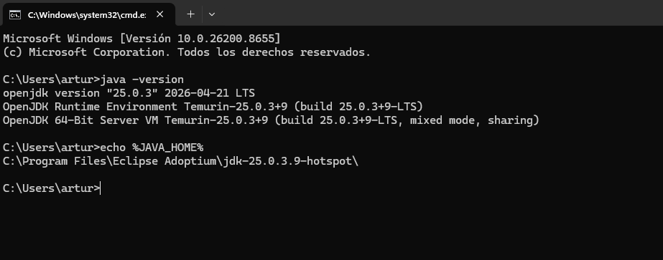
Verificar que se haya instalado correctamente
Finalizar la instalación

Slide 12
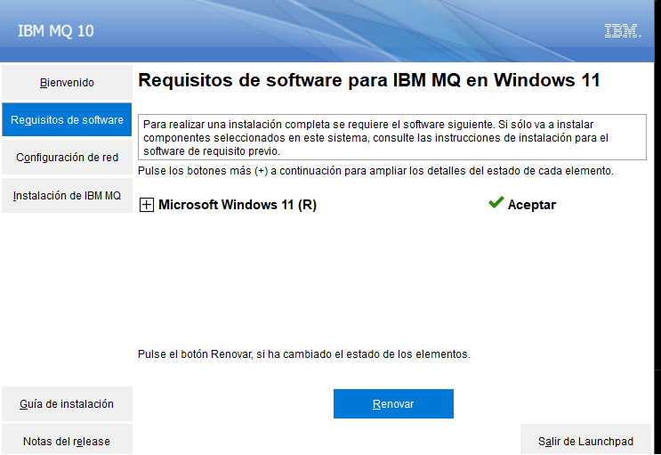
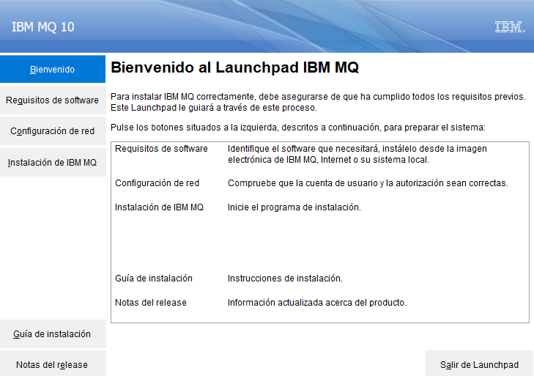
Instalar IBM MQ Downloads for developers
Verificar que no aparezca ningún error en los requisitos del software

Slide 13
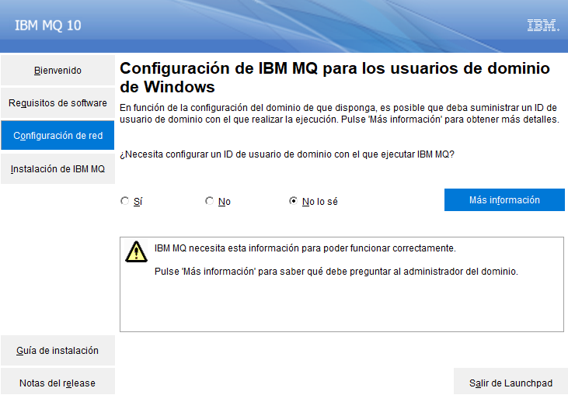
Seleccionar que el dispositivo no pertenece a un dominio de windows

Slide 14
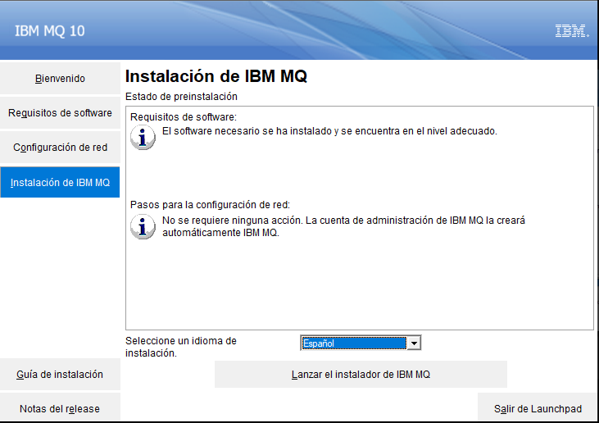
Verificar el estado de preinstalación, si no marca error lanzar el instalador de IBM MQ

Slide 15
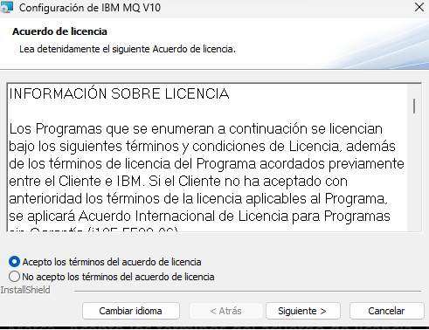
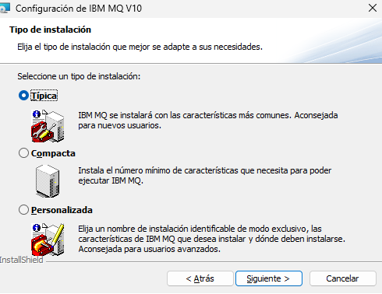
Configuración de IBM MQ
Tipo de instalación “Tipica”

Slide 16
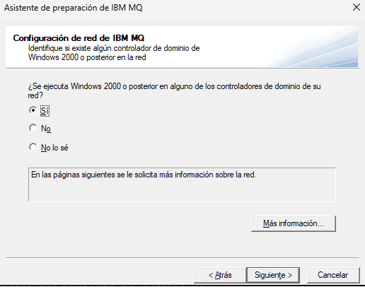
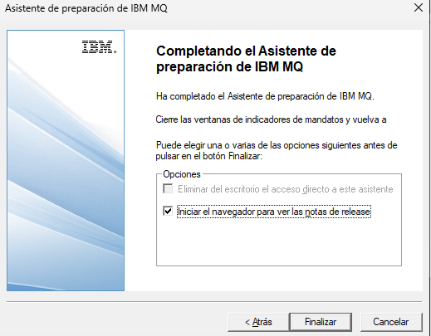
Configuración de la red
Como se está instalando en una PC personal seleccionamos la opción “No”
Finalizamos el asistente de preparación de IBM MQ

Slide 17
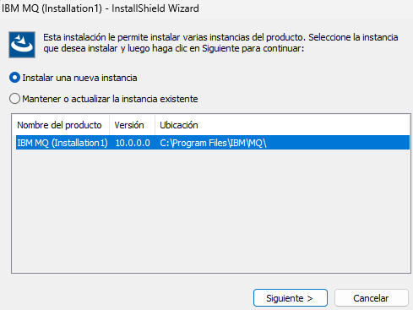
Completamos el asistente de preparación
Verificamos que se haya instalado correctamente y seleccionamos instalar una nueva instancia y le damos en siguiente

Slide 18
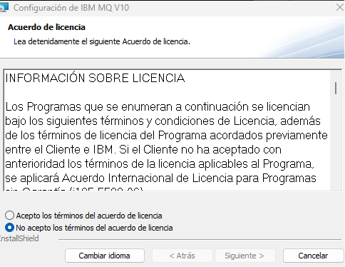
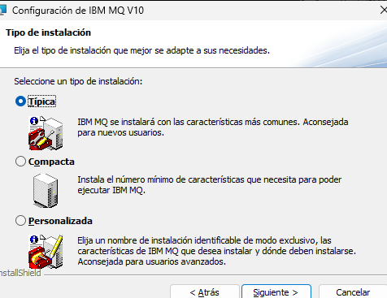
Aceptamos los término de acuerdos de licencia
En tipo de instalación seleccionamos Típica

Slide 19
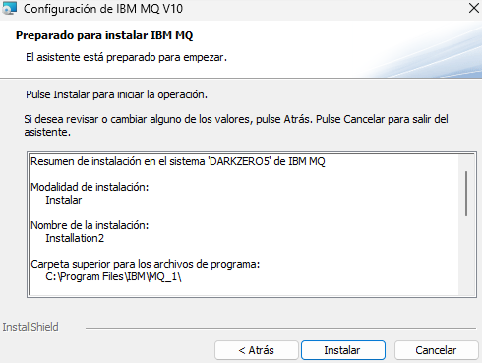
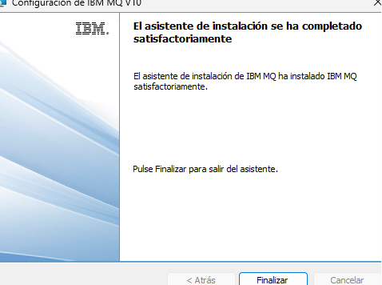
Instalamos el IBM MQ
Finalizamos la instalación

Slide 20
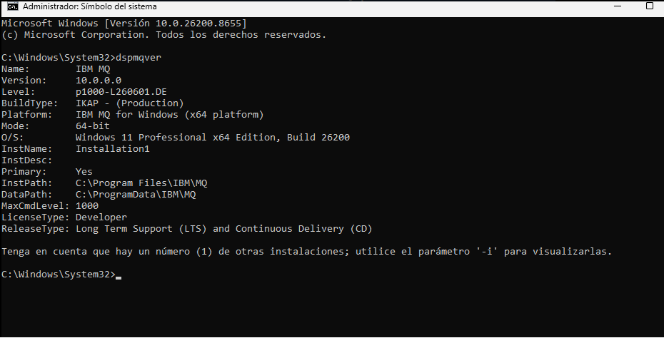
Abrimos CMD y ejecutamos “dspmqver”
Ese comando nos dirá si IBM MQ quedó instalado correctamente.

Slide 21
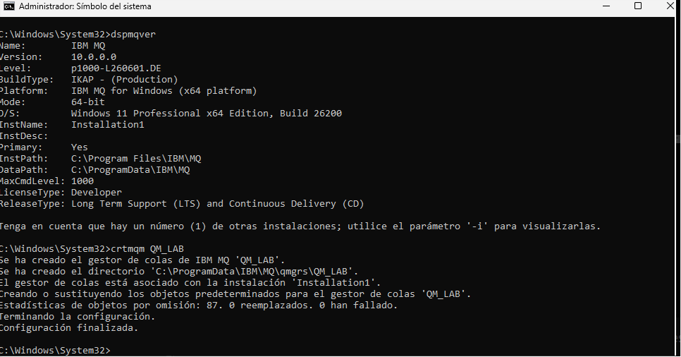
Creación de la Queue Manager
En esa misma ventana de CMD ejecutamos el siguiente comando crtmqm QM_LAB

Slide 22
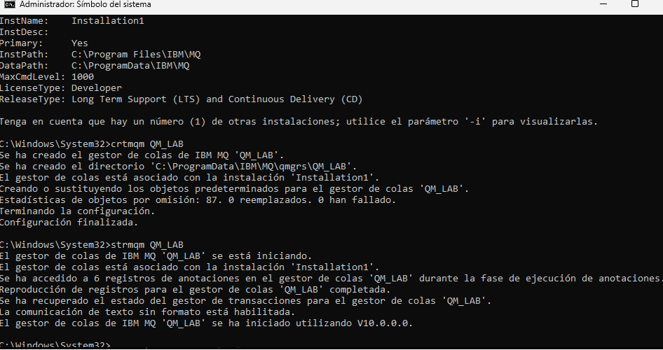
iniciar el Queue Manager
Ahora ejecutaremos el comando strmqm QM_LAB

Slide 23
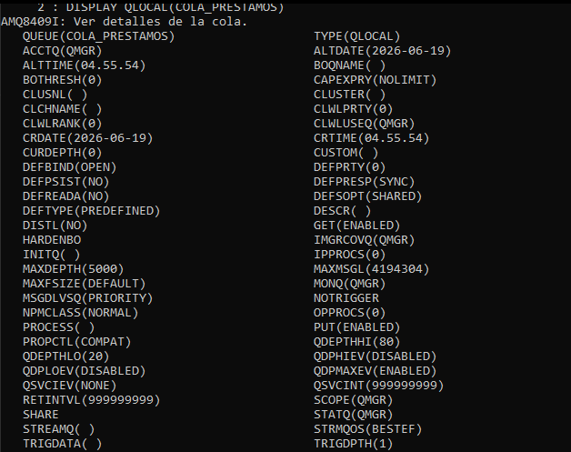
Creación de la primera Queue
Escribimos el siguiente comando runmqsc QM_LAB
cuando aparezca el prompt de MQSC escribimos el siguiente comando DEFINE QLOCAL(COLA_PRESTAMOS)
Debería aparecer algo parecido a:
AMQ8006I: IBM MQ queue created.
Ahora ejecutaremos el comando DISPLAY QLOCAL(COLA_PRESTAMOS) para verificar que existe.
Y finalmente:
END para salir.

Slide 24
Puerto utilizado
IBM MQ utiliza tradicionalmente el puerto TCP 1414 como puerto predeterminado para la comunicación entre aplicaciones cliente y el Queue Manager. Este puerto fue definido por IBM como estándar para los servicios de mensajería MQ, permitiendo que aplicaciones externas envíen y reciban mensajes a través de la red utilizando protocolos TCP/IP.

Slide 25
Github
https://github.com/mxvengance-debug/sistema-gestion-laboratorio

